Slide 1
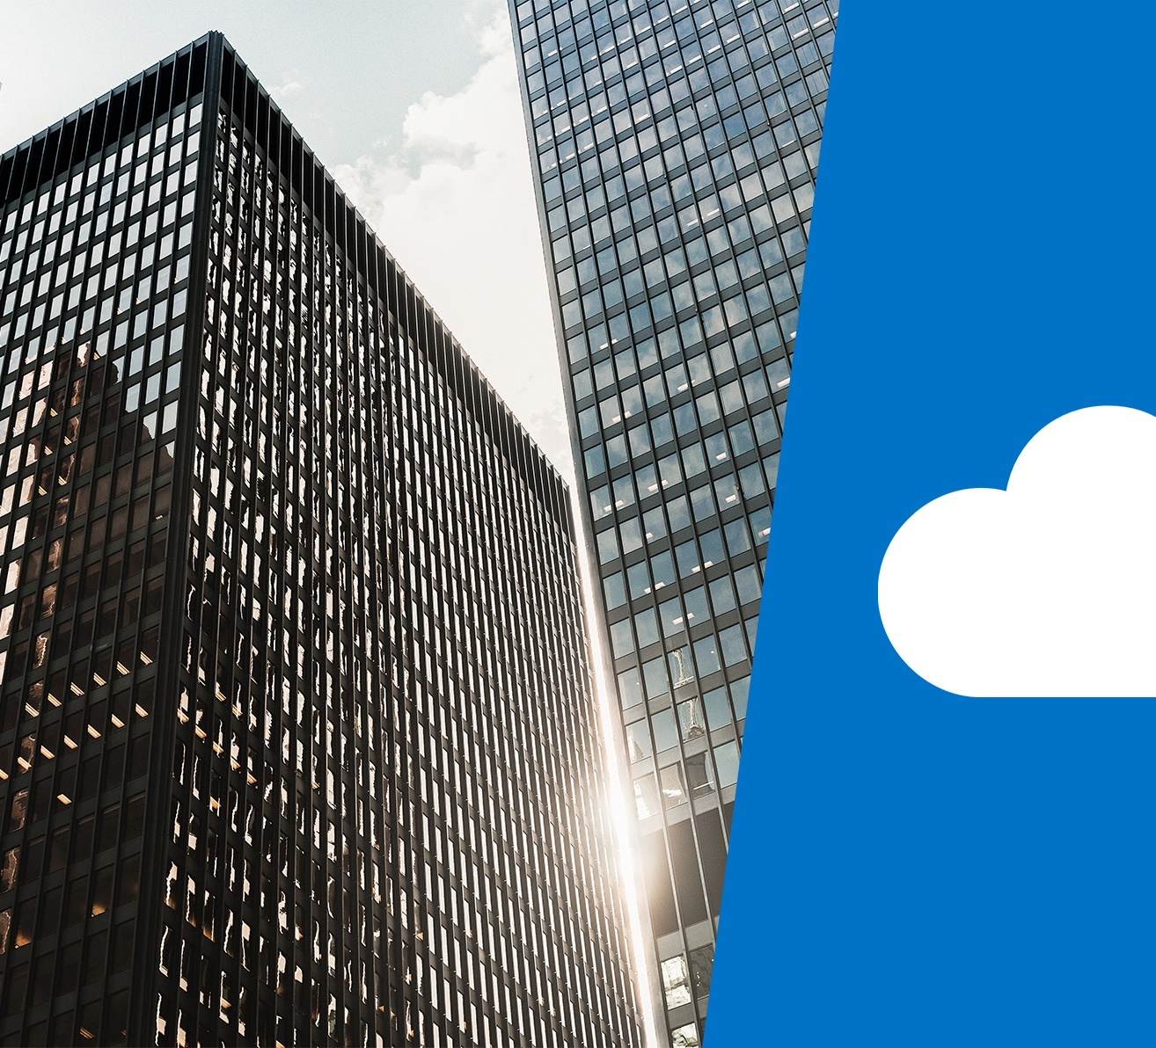

AZ-900T01: Module 01: Cloud concepts

Slide 2
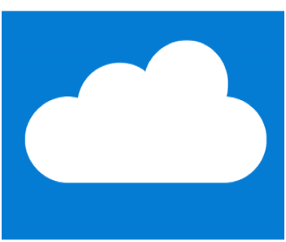
Leçon 01 : Introduction

Slide 3
Aperçu du module
Décrire et comprendre les services cloud et leurs avantages Comprendre les termes clés que vous rencontrerez lorsque vous travaillerez avec des services cloud
Comprendre les modèles de cloud publics, privés et hybrides
Comprendre l'infrastructure comme un service (IaaS)
Comprendre la plate-forme comme un service (PaaS)
Comprendre le Software comme un service (SaaS)

Slide 4
Leçon 02 : Pourquoi les services cloud ?

Slide 5
Video: Cloud Services

Slide 6
Concepts et termes clés
Les services Cloud ont certaines caractéristiques et considérations, telles que :
Haute disponibilité
Évolutivité
Élasticité
Agilité
Tolérance de panne
Récupération après sinistre
Portée mondiale
Capacités de latence client
Considérations prédictives sur les coûts
Sécurité
Notes:
Provide descriptions of each characteristic.
For more conceptual detail about cloud computing, open What is cloud computing?
There is also a term reference guide available at Cloud computing terms.

Slide 7
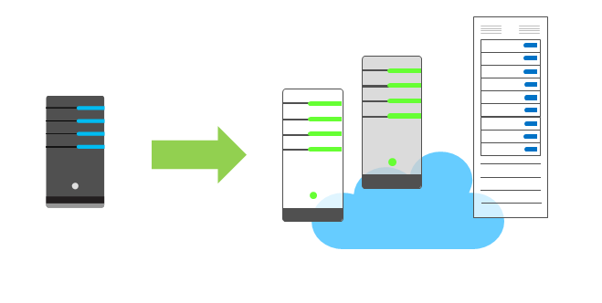
Économies d’échelle
Le concept d'économies d'échelle est la capacité de faire les choses de façon moins coûteuse et plus efficace lorsqu'on fonctionne à une plus grande échelle par rapport à l'exploitation à plus petite échelle.
Les fournisseurs de cloud tels que Microsoft, Google et Amazon Web Services (AWS) sont de très grandes entreprises, et peuvent ainsi tirer parti des avantages des économies d'échelle et ensuite transmettre ces avantages à leurs clients.
Notes:
Economies of scale are apparent to end users in a number of ways, one of which is the ability to acquire hardware at a lower cost than if a single user or smaller business were purchasing it.
Storage costs, for example, have decreased significantly over the last decade due in part to cloud providers' ability to purchase larger amounts of storage at significant discounts. They are then able to use that storage more efficiently, and pass on those benefits to end users in the form of lower prices.
However, there are limits to the benefits large organizations can realize through economies of scale. A product will inevitably have an underlying core cost as it becomes more of a commodity, based on what it costs to produce. Competition is also another factor which has an effect on costs of cloud services.

Slide 8
CapEx vs. OpEx
Les Capital Expenditures (dépenses en immobilisations - CapEx) sont les dépenses d'argent consacrées à l'infrastructure physique initiale, puis la déduction de cette dépense de votre facture d'impôt au fil du temps. CapEx est un coût initial qui a une valeur qui se réduit au fil du temps.
Les Operationnal Expenditures (dépenses de fonctionnement - OpEx) dépensent de l'argent pour des services ou des produits et sont facturées immédiatement. Vous pouvez déduire cette dépense de votre facture d'impôt au cours de la même année. Il n'y a pas de coût initial, vous payez pour un service ou un produit que vous l'utilisez.
Notes:
Today, organizations can sign up for a service from a cloud provider to get up and running. This enables them to begin selling or providing services to their customers more quickly, without the need for significant upfront costs
If your service is busy and you consume a lot of resources in a month, then you receive a large bill. If those services are minimal and don't use a lot of resources, then you will receive a smaller bill.
A business can still use the CapEx expenditure strategy if they want, but it is no longer a requirement that they do so.

Slide 9
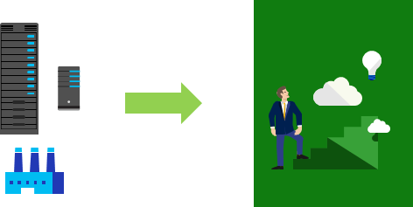
Modèle basé sur la consommation
Les utilisateurs ne paient que pour les ressources qu'ils utilisent
Notes:
The graphic represents physical infrastructure, which would have an associated cost to acquire it. The arrow indicates a transition to the cloud where there is no physical infrastructure. The user shows progression with their idea in the cloud, consuming only the resources that they need.
This consumption-based model brings with it many benefits, including:
No upfront costs
No need to purchase and manage costly infrastructure that they may or may not use to its fullest
The ability to pay for additional resources if and when they are needed
The ability to stop paying for resources that are no longer needed

Slide 10
Leçon 03: Types de modèles cloud

Slide 11
Video: Cloud Models

Slide 12
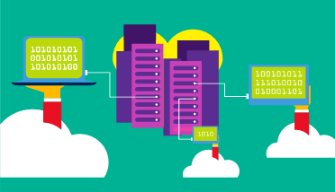
Cloud public
Un cloud public appartient à un fournisseur de services cloud (également connu sous le nom de fournisseur d'hébergement). Il fournit des ressources et des services à plusieurs organisations et utilisateurs qui se connectent au service cloud via une connexion réseau sécurisée, généralement sur Internet
Notes:
Public cloud models have the following characteristics:
Multiple end users. Public cloud modes may make their resources available to multiple organizations.
Public access. Public clouds provide access to the public.
Availability. This is the most common cloud-type deployment model.
Connectivity. Users and organizations are typically connected to the public cloud over the internet using a web browser.
Skills. Public clouds do not require deep technical knowledge to set up and use
Businesses can use multiple public cloud service provider companies of varying scale. Microsoft Azure is an example of a public cloud provider.

Slide 13
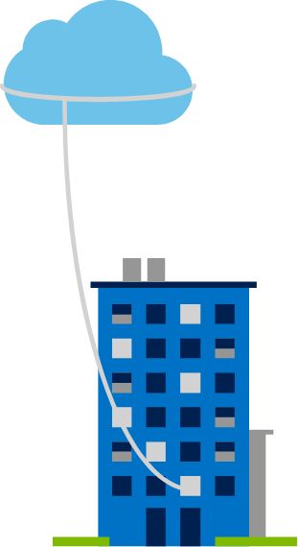
Cloud privé
Un cloud privé est détenu et exploité par l'organisation qui utilise les ressources de ce cloud. Ils créent un environnement cloud dans leur propre datacenter et fournissent un accès libre-service aux ressources de calcul aux utilisateurs au sein de leur organisation. L'organisation demeure propriétaire, entièrement responsable de l'exploitation des services qu'elle fournit.
Notes:
Private cloud models have the following characteristics:
Ownership. The owner and user of the cloud services are the same.
Hardware. The owner is entirely responsible for the purchase, maintenance, and management of the cloud hardware.
Users. A private cloud operates only within one organization and cloud computing resources are used exclusively by a single business or organization.
Connectivity. A connection to a private cloud is typically made over a private network that is highly secure.
Public access. A private cloud does not provide access to the public.
Skills. Deep technical knowledge is required to set up, manage, and maintain the private cloud.

Slide 14
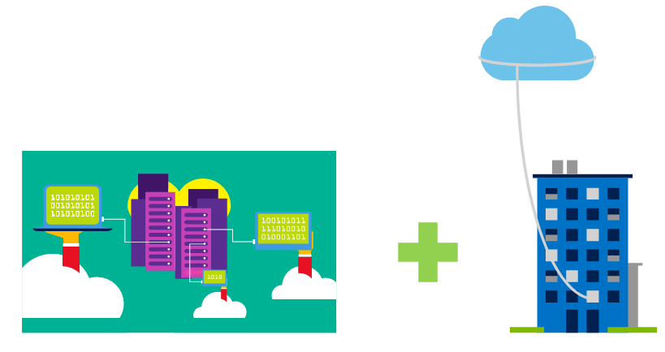
Cloud hybride
Un cloud hybride combine des clouds publics et privés, vous permettant d'exécuter vos applications dans l'emplacement le plus approprié
Notes:
Hybrid cloud models have the following characteristics:
Resource location. Specific resources run or are used in a public cloud, and others run or are used in a private cloud.
Cost and efficiency. Hybrid cloud models allow an organization to leverage some of the benefits of cost, efficiency, and scale that are available with a public cloud model.
Control. Organizations retain management control in private clouds.
Skills. Technical skills are still required to maintain the private cloud and ensure both cloud models can operate together.
An example of a hybrid cloud usage scenario would be hosting a website in the public cloud and linking it to a highly secure database hosted in a private cloud.
Hybrid cloud scenarios can be useful when organizations have some information that cannot be put in a public cloud, possibly for legal reasons. For example, you may have medical data that cannot be exposed publicly.
You can read more about Microsoft Azure Hybrid cloud options at Hybrid Cloud.

Slide 15
Comparaison des modèle cloud
Cloud public :
Pas de CapEx. Vous n'avez pas besoin d'acheter un nouveau serveur pour adapter la capacité aux besoins.
Agilité.
Les applications peuvent être accessibles rapidement et déprovisionnés en cas de besoin.
Modèle basé sur la consommation. Les organisations ne paient que pour ce qu'elles utilisent et fonctionnent selon un modèle OpEx.
Cloud privé :
Autorité. Les organisations ont un contrôle total sur les ressources.
Sécurité. Les organisations ont un contrôle total sur la sécurité.
Cloud hybride :
Flexibilité. Le scénario le plus flexible. Avec une configuration de cloud hybride, une organisation peut déterminer s'il convient d'exécuter ses applications dans un cloud privé ou dans un cloud public.
Conformité. Les organisations conservent la capacité de se conformer à des exigences strictes en matière de sécurité, de conformité ou de droit au besoin.
Notes:
The slide contains only some cloud comparison discussion points. Depending on time, you may want to consider broadening out the discussion and asking for more comparison details, some answers may include
Public cloud:
Skills. No deep technical skills are required to deploy, use, and gain the benefits of a public cloud. Organizations can leverage the skills and expertise of the cloud provider to ensure workloads are secure, safe, and highly available
Skills. Private clouds requires in-house IT skills and expertise that may be hard to get or be costly
Specific scenarios. If organizations have a unique business requirement, such as having to maintain a legacy application, it may be hard to meet that requirement with public cloud services.
Costs. Purchasing and maintaining a private cloud to use alongside the public cloud can be more expensive than selecting a single deployment model.

Slide 16
Leçon 04 : Types de services cloud

Slide 17
Video: Cloud Services

Slide 18
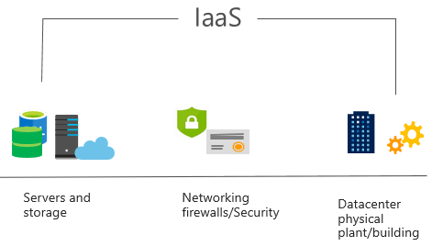
IaaS
IaaS est la catégorie la plus basique des services de cloud computing. Avec IaaS, vous louez des serveurs d'infrastructure informatique et des machines virtuelles (VM), des systèmes de stockage, des réseaux et des systèmes d'exploitation auprès d'un fournisseur de cloud à l'utilisation. Il s'agit d'une infrastructure informatique instantanée, approvisionnement et géré sur Internet.
Notes:
For more information on IaaS, visit What is IaaS?

Slide 19
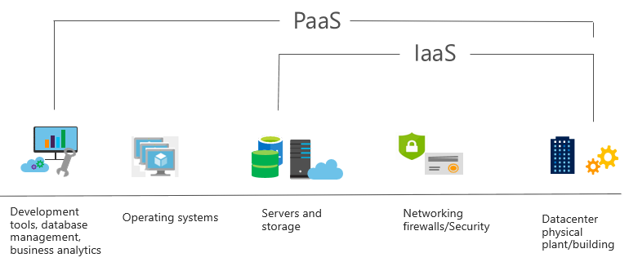
PaaS
PaaS fournit un environnement pour la construction, le test et le déploiement d'applications logicielles. L'objectif de PaaS est d'aider à créer une application le plus rapidement possible sans avoir à se concentrer sur la gestion de l'infrastructure sous-jacente.
Notes:
Common usage scenarios:
Development framework. PaaS provides a framework that developers can build upon to develop or customize cloud-based applications. Similar to the way you create a Microsoft Excel macro, PaaS lets developers create applications using built-in software components. Cloud features such as scalability, high-availability, and multi-tenant capability are included, reducing the amount of coding that developers must do.
Analytics or business intelligence. Tools provided as a service with PaaS allow organizations to analyze and mine their data. They can find insights and patterns, and predict outcomes to improve business decisions such as forecasting, product design, and investment returns.
For more information on IaaS see What is PaaS?

Slide 20
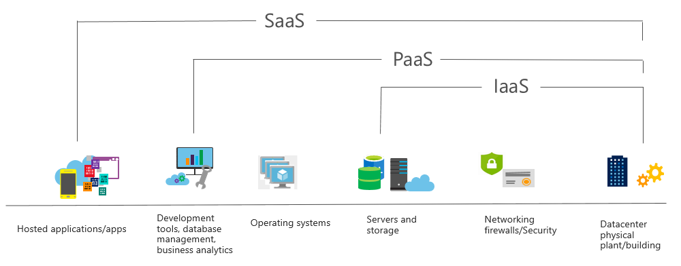
SaaS
SaaS est un logiciel centralisé hébergé et géré pour le client final. Il permet aux utilisateurs de se connecter et d'utiliser des applications basées sur le cloud sur Internet. Les exemples les plus courants sont le courrier électronique, les calendriers et les outils de bureau tels que Microsoft Office 365.
Notes:
Common usage scenarios:
Examples of Microsoft SaaS services include Microsoft Office 365, Skype, and Microsoft Dynamics CRM Online.
For more information on IaaS, see What is SaaS?

Slide 21
Comparaison des services cloud
IaaS:
Flexibilité. IaaS est le service cloud le plus flexible car vous avez le contrôle pour configurer et gérer le matériel exécutant votre application.
PaaS:
Productivité. Les utilisateurs peuvent se concentrer que sur le développement d'applications, car toute la gestion de la plate-forme est gérée par le fournisseur de cloud.
Travailler avec des équipes distribuées car les services sont plus faciles, la plate-forme est accessible sur Internet et peut être rendue disponible plus facilement dans le monde entier.
SaaS:
Modèle de tarification à l'utilisation. Les utilisateurs paient pour le logiciel qu'ils utilisent sur un modèle d'abonnement, généralement mensuelle ou annuel, quelle que soit la fréquence d’utilisation.
Notes:
The slide contains only some of the cloud service comparison discussion points. Depending on time, you may want to consider broadening out the discussion using some of the points from below.
IaaS
IaaS is the most flexible category of cloud services. It aims to give you complete control over the hardware that runs your application. Instead of buying hardware, with IaaS, you rent it.
IaaS Advantages:
No CapEx. Users have no upfront costs.
Agility. Applications can be made accessible quickly, and deprovisioned whenever needed.
Skills. No deep technical skills are required to deploy, use, and gain the benefits of a public cloud. Organizations can leverage the skills and expertise of the cloud provider to ensure workloads are secure, safe, and highly available.
PaaS
PaaS provides the same benefits and considerations as IaaS, with some additional benefits.
PaaS Advantages:
No CapEx. Users have no upfront costs.
Agility. PaaS is more agile than IaaS, and users do not need to configure servers for running applications.
Productivity. Users can focus on application development only, as all platform management is handled by the cloud provider. Working with distributed teams as services is easier, as the platform is accessed over the internet and can be made globally available more easily.
SaaS
SaaS provides the same benefits as IaaS, but again there some additional benefits.
SaaS Advantages:
No CapEx. Users don’t have any upfront costs.
Agility. Users can provide staff with access to the latest software quickly and easily.
Pay-as-you-go pricing model: Users pay for the software they use on a subscription model, typically monthly or yearly, regardless of how much they use the software.

Slide 22
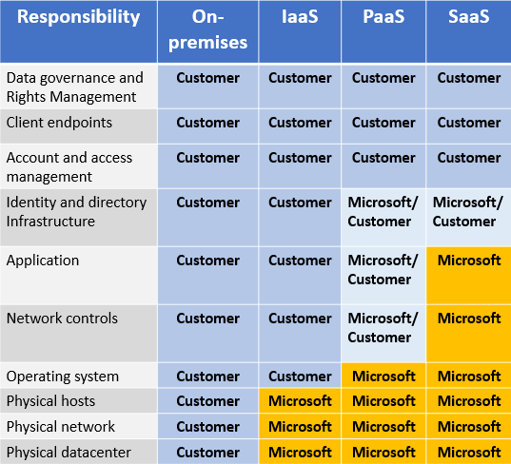
Responsabilités de gestion
IaaS nécessite la gestion la plus facile par les utilisateurs de tous les services cloud. L'utilisateur est responsable de la gestion des systèmes d'exploitation, des données et des applications.
PaaS nécessite moins de gestion utilisateur. Le fournisseur de cloud gère les systèmes d'exploitation, et l'utilisateur est responsable des applications et des données qu'il exécute et stocke.
SaaS nécessite le moins de gestion. Le fournisseur de cloud est responsable de la gestion de tout, et l'utilisateur final utilise simplement le logiciel.
Notes:
It is important that users understand what they are responsible for when using cloud services, to ensure their workloads are managed correctly and don't suffer any down time.
There is a shared responsibility model for ensuring cloud workloads are run securely and in a well-managed way. Depending on the service you are using, the cloud provider is responsible for some aspects of the workload management, and the customer or end user is responsible for other aspects of the workload management, and in some cases both share a responsibility.

Slide 23
Leçon 05 : Questions de révision du module

Slide 24
Module 1 Révision
Quels seraient les avantages de l'utilisation des services cloud ?
Quel modèle cloud offre le plus grand degré de flexibilité ?
Vous avez deux types d'applications que vous devez exécuter : les applications héritées qui nécessitent du matériel mainframe spécialisé et les applications plus nouvelles qui peuvent s'exécuter sur du matériel de base. Quel modèle de déploiement cloud serait le mieux pour vous ?
Notes:
Answers
Question 1: Answers will vary but some of the answers may be: elasticity, agility, and economies of scale.
Question 2: Hybrid cloud model provides the greatest degree of flexibility, as you have the option to choose either public or private depending on your requirements.
Question 3: Hybrid cloud model would enable you to run your legacy application requiring custom configuration and direct management on your private cloud allowing you more control, and the more modern applications on the cloud platform gaining the benefits of the public cloud model.

